Slide 1
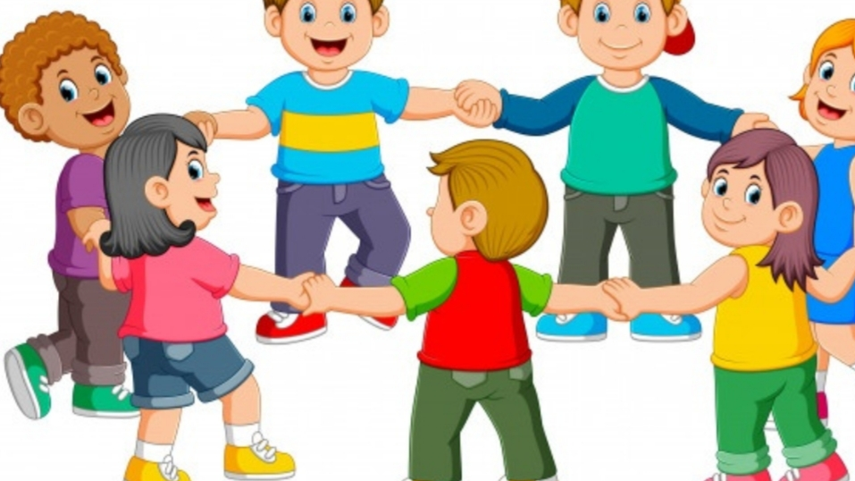
IMPORTANCIA DE LAS RONDAS INFANTILES

Slide 2
Objetivo
Aprender sobre las rondas infantiles y su importancia en el desarrollo de los niños y niñas.

Slide 3
¿Qué consideramos una ronda infantil?
Las rondas infantiles son, en la práctica, un instrumento pedagógico y didáctico. Tienen una carga semántica, una implicación socio-cultural y un dinamismo que las convierten en la herramienta ideal para el desarrollo de los pequeños.
Un pedagogo puede crear situaciones para fomentar un área del conocimiento en concreto – matemáticas, ciencias naturales, lingüística – estimulando, ante todo, la creatividad y la participación grupal.
Son un elemento lúdico, una actividad social y ante todo un elemento de expresión ritmo-plástica.

Slide 4
La ronda constituye un gran recurso didáctico
Una valiosa fuente de apoyo para la adquisición de conocimientos, no solo de tipo formativo sino del ámbito general del niño /niña.
Es un elemento de expresión ritmo-plástica muy completa, ya que permite la participación del niño en forma espontánea y va mejorando su formación integral.
Estimula el desarrollo social.
Es un instrumento que ayuda para convivencia y las normales relaciones entre los niños.

Slide 5
¿Y qué hacemos en las rondas de bebés?
Escuchamos y cantamos canciones.
Interactuamos con instrumentos musicales como: maracas, cascabeles, castañuelas, campanas, tambores, xilófonos.
Bailamos y movemos nuestro cuerpo por partes, hacemos formas. Imitamos y nos dejamos imitar.
Jugamos a las escondidas imitando o buscando a un animal. Vamos a caballo, al paso, al trote, al galope. Y con estos juegos nos imaginamos el entorno y lo vivenciamos tal como lo imaginamos.
Imitamos ritmos con las palmas, con el cuerpo, con el piso.
Descubrimos como suenan los objetos.

Slide 6
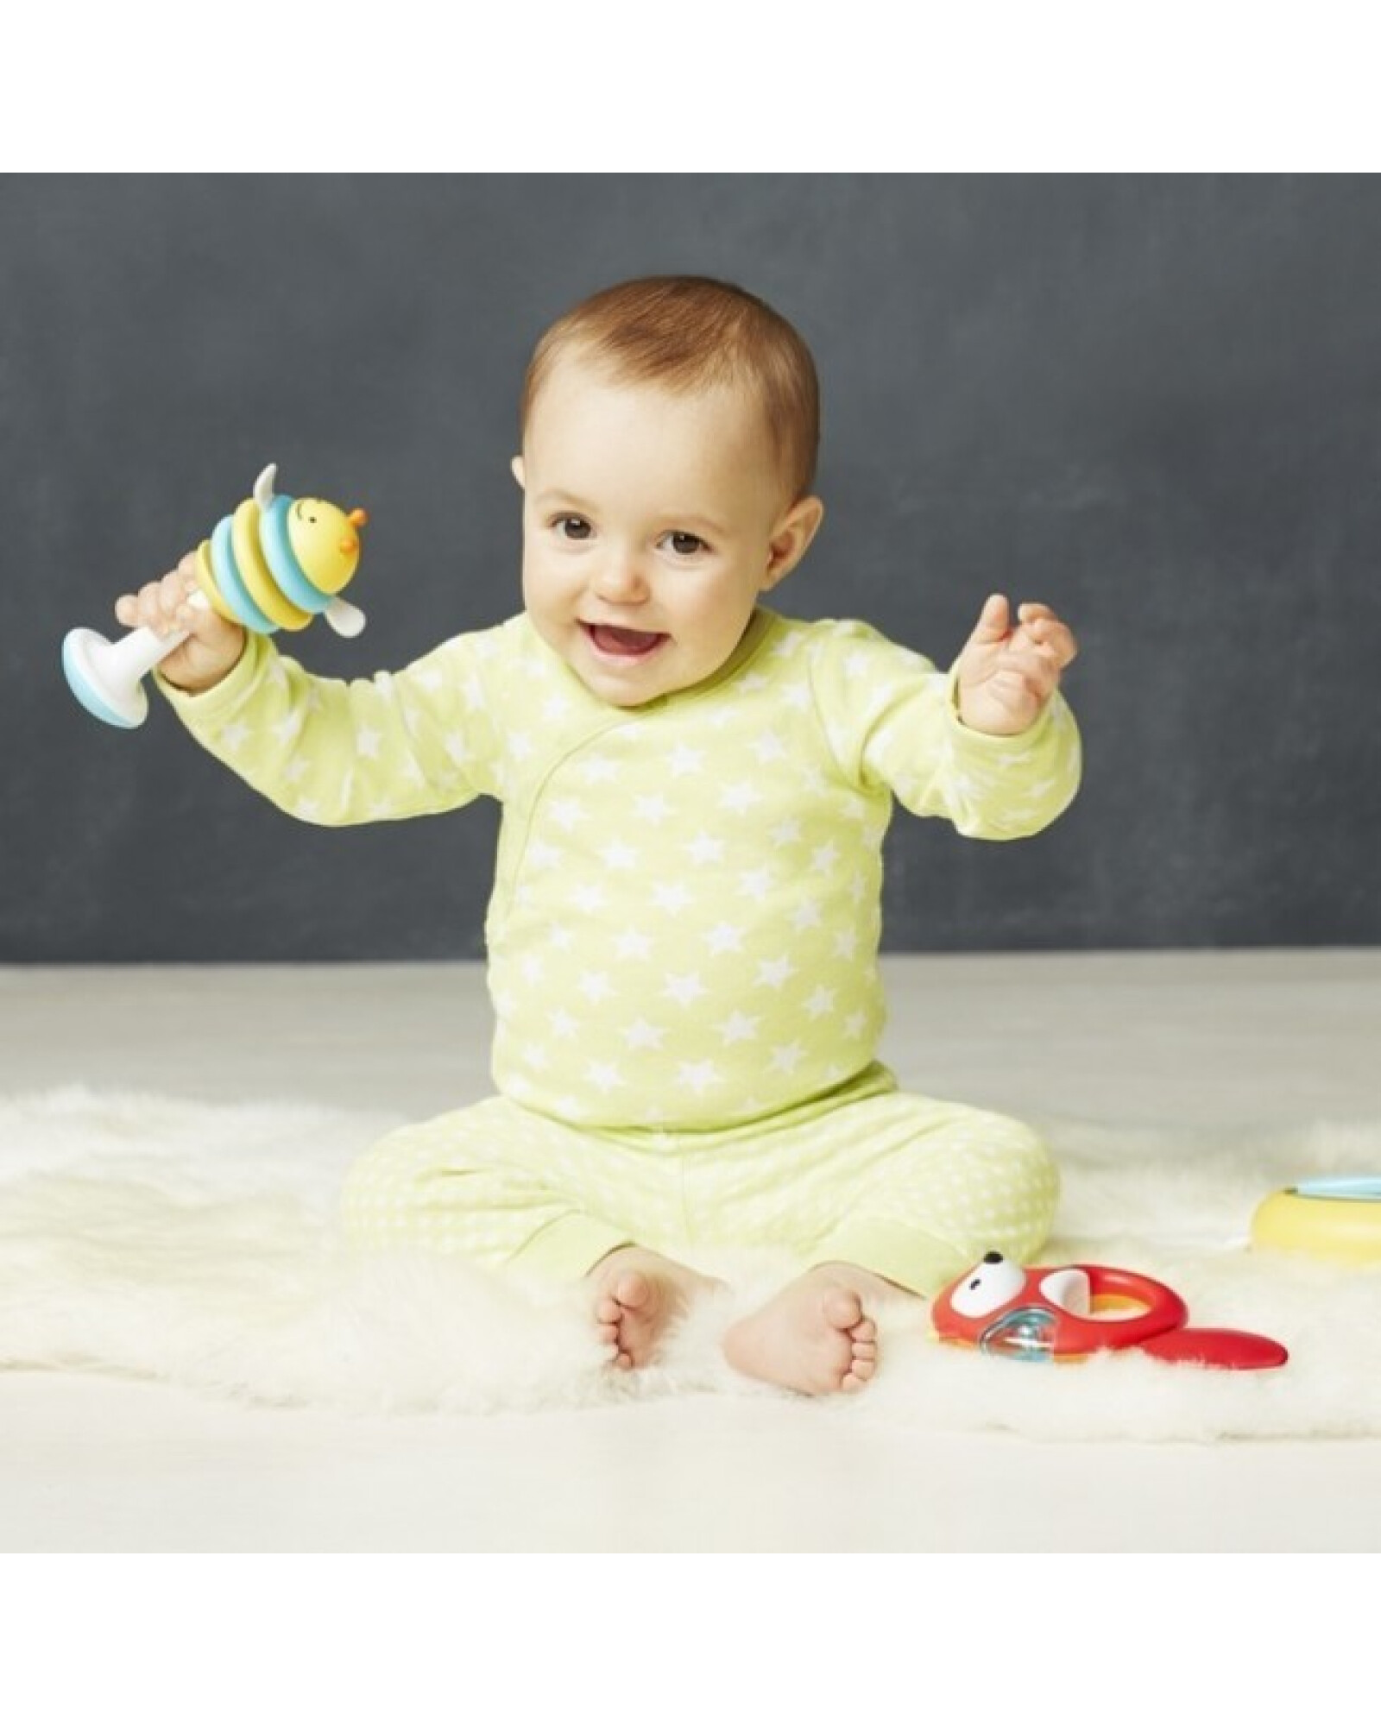
A partir del ritmo y el disfrute a través de los juegos musicales buscamos despertar la percepción y sensibilización auditiva.
Con canciones, en la interacción con instrumentos y la imitación de ritmos.
La experimentación individual con pequeños instrumentos de percusión, como maracas o xilófonos, hacen que el niño / la niña a través del juego reconozca y diferencie cada sonido.
A raíz del trabajo con canciones se despierta la facultad de concentración y con el movimiento se potencia el control rítmico del cuerpo y su coordinación.
Nuestro objetivo es hacer que los niños disfruten de la música y que sea una parte cotidiana en el juego y en su crecimiento personal.

Slide 7
A partir de los 3 años
Recreamos nuestro propio escenario y nuestra propia escena.
Bailamos y cantamos canciones.
Movemos nuestro cuerpo por partes y hacemos formas.
Imitamos y nos dejamos imitar.
Nos sentamos, nos paramos, damos vueltas, descubrimos el espacio y los objetos metiéndonos por los huecos, cruzándolos, subiendo, bajando.
Nos movemos al escuchar un sonido.

Slide 8
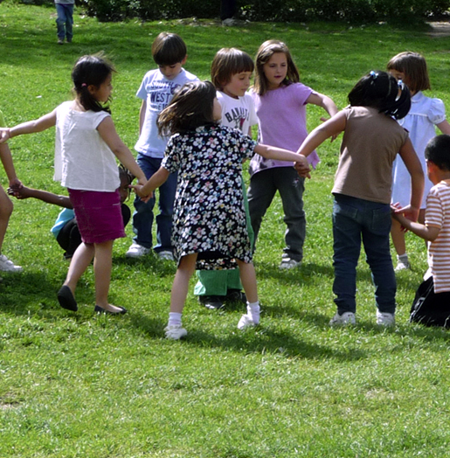
A través del juego y la imaginación improvisamos para reinventar personajes, figuras, historias y cuentos.
Rítmica, movimiento y coordinación es lo que también trabajamos con estas disciplinas. Nuestro cuerpo como instrumento musical, nos movemos al escuchar un sonido, ese sonido se mueve en nosotros.
Esto en el niño es natural y espontáneo, partiendo de esta base buscamos impulsar y desarrollar el movimiento corporal a través de la rítmica junto con los juegos coreográficos con canciones, así como, a través de la improvisación, la composición performativa -teatral.

Slide 9
Desarrollo cognitivo:
La capacidad de la memoria
Permite fortalecer procesos de pronunciación
Fortalece la capacidad de razonamiento y pensamiento.
Las rondas también aportan a la creatividad, que alimenta su aprendizaje, por medio de los roles que se tomen en el juego, a su vez, la socialización que se da en los momentos de rondar y cantar hace parte de la lúdica.

Slide 10
Psicomotricidad:
Se fortalece la lateralidad
Equilibrio
Dominio y reconocimiento corporal.

